Slide 1


Acreditamos que sua vida é o nosso maior bem

Slide 2
PROBLEMAS
Carência de plataforma digital integrando sistemas dos hospitais e laboratórios aos usuários (pacientes);
Demora no atendimento médico devido a avaliações prévias (triagem) existentes atualmente;
Dificuldade de um diagnostico assertivo devido a falta de documentos (exames) existentes;
Ausência de plataforma que unifica os documentos/exames dos clientes para compartilhamento nas consultas;
Não ter informações do hospital que mais se adequa a necessidade no momento antes de se deslocar ao local.

Slide 3
“A complexidade e os cuidados que devem acompanhar qualquer tentativa de comparação entre a qualidade de distintos serviços de saúde por similares que pareçam, iguais a um primeiro exame".
AZEVEDO, A. C. de. Indicadores da qualidade e produtividade em serviços de saúde.

Slide 4
SOLUÇÃO
Plataforma digital facilitadora com integração a rede de hospitais e laboratórios da rede credenciada a fim de demonstrar os serviços disponíveis e tempo para atendimento, bem como ser um único repositório de exames tornando-se uma forma ágil e crédula para o momento da consulta.
https://marvelapp.com/dec4db4/screen/65860409

Slide 5
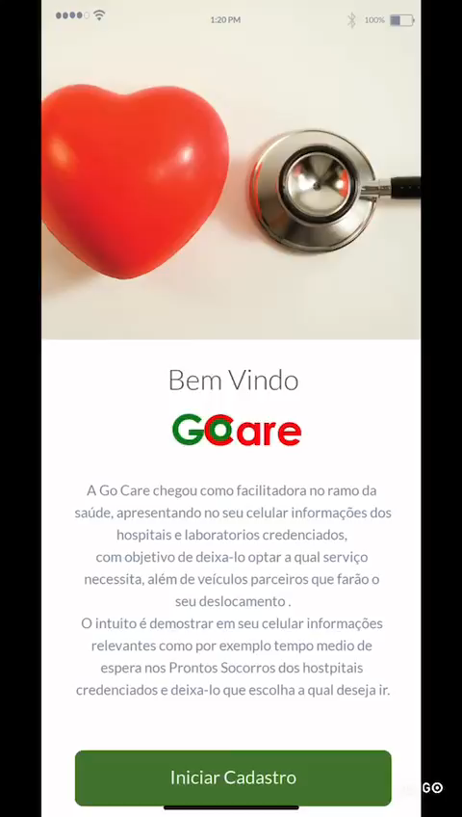
APLICAÇÃO

Slide 6
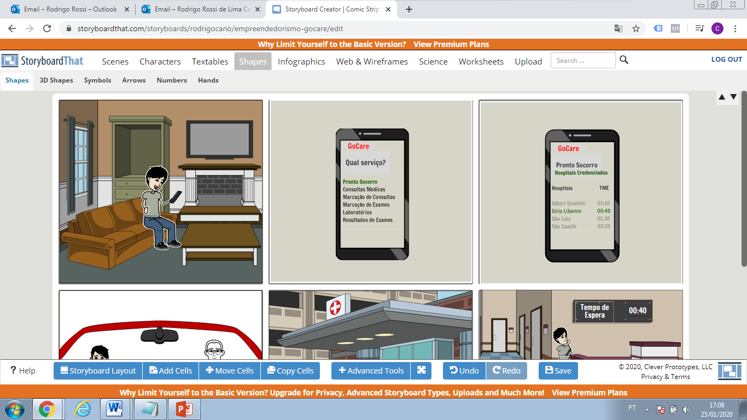
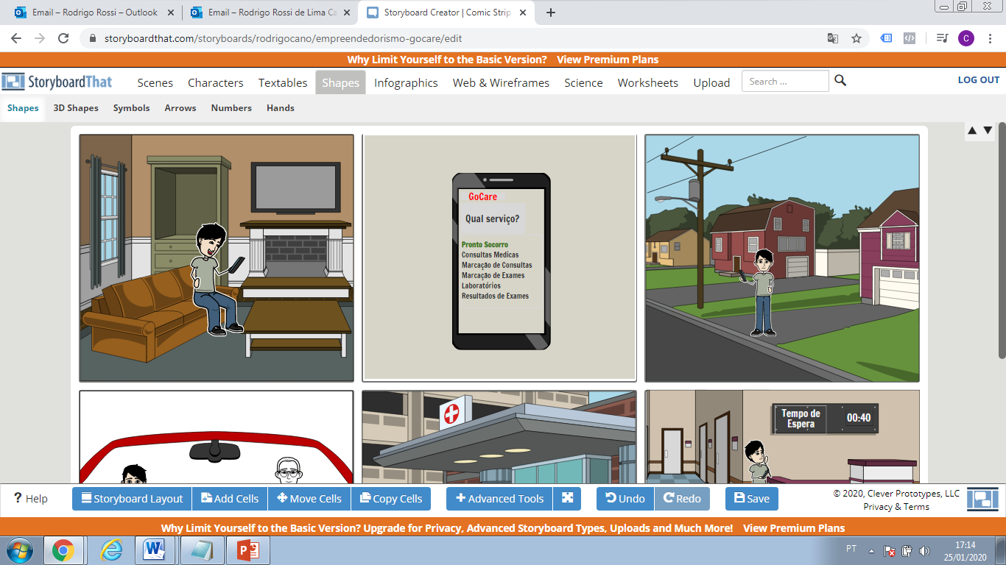
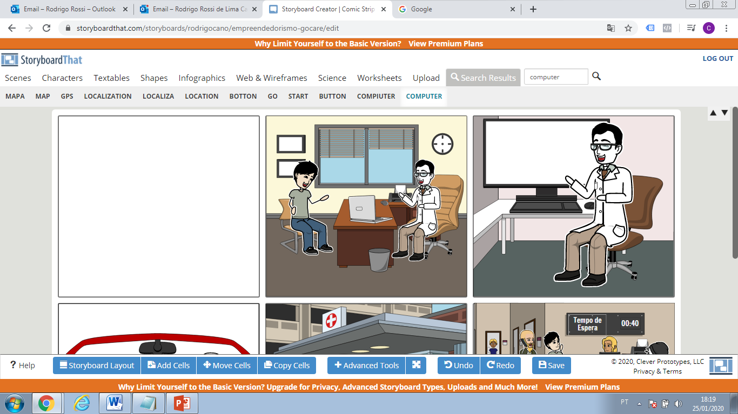
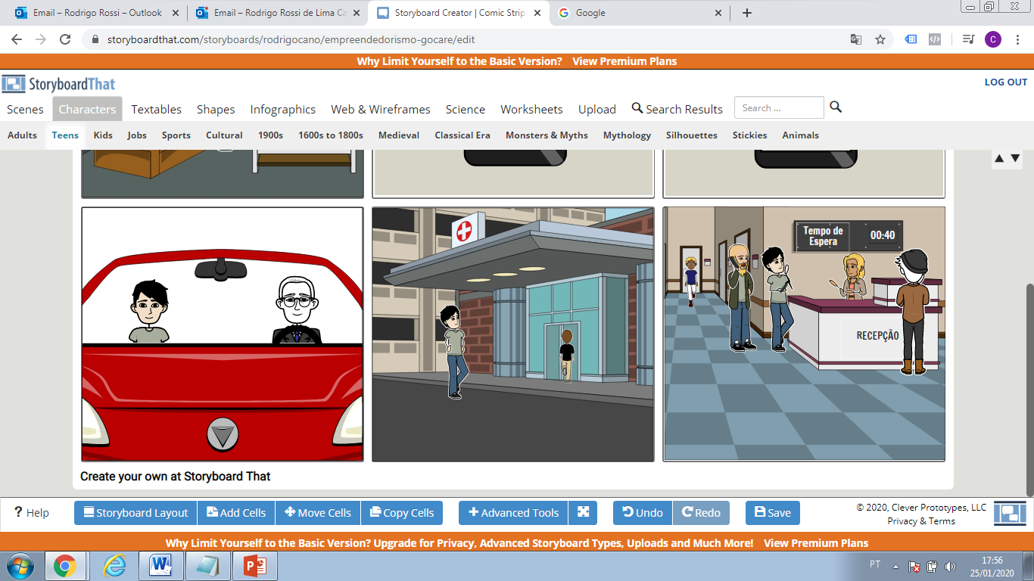
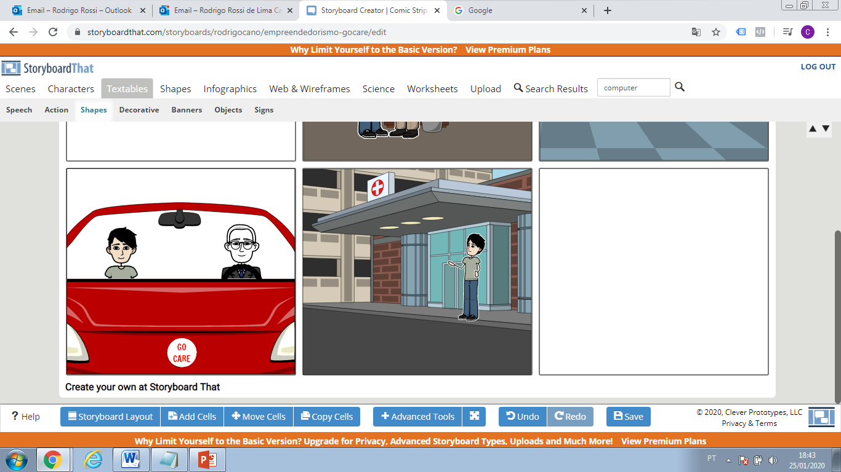
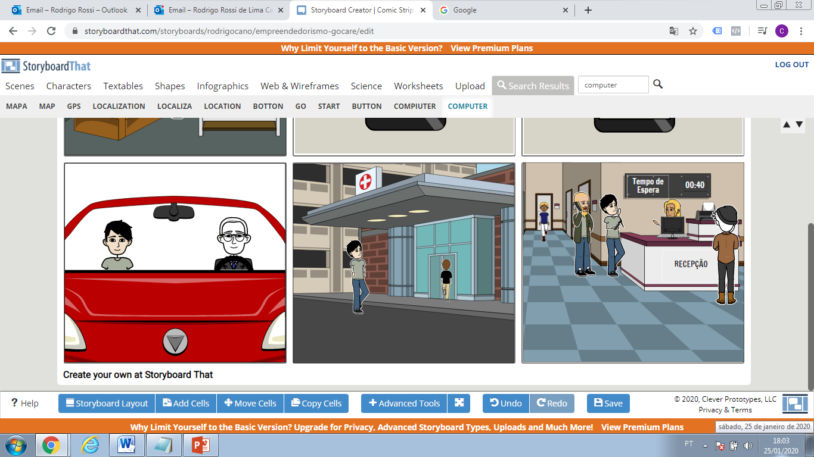
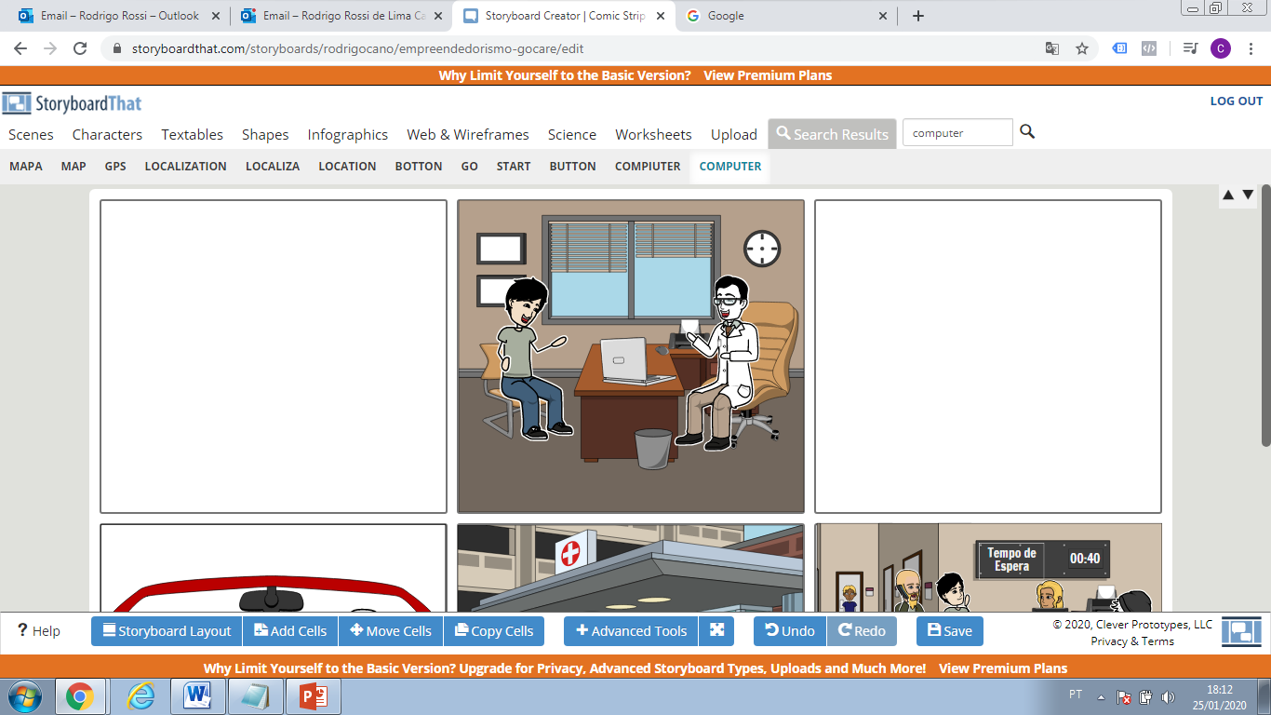
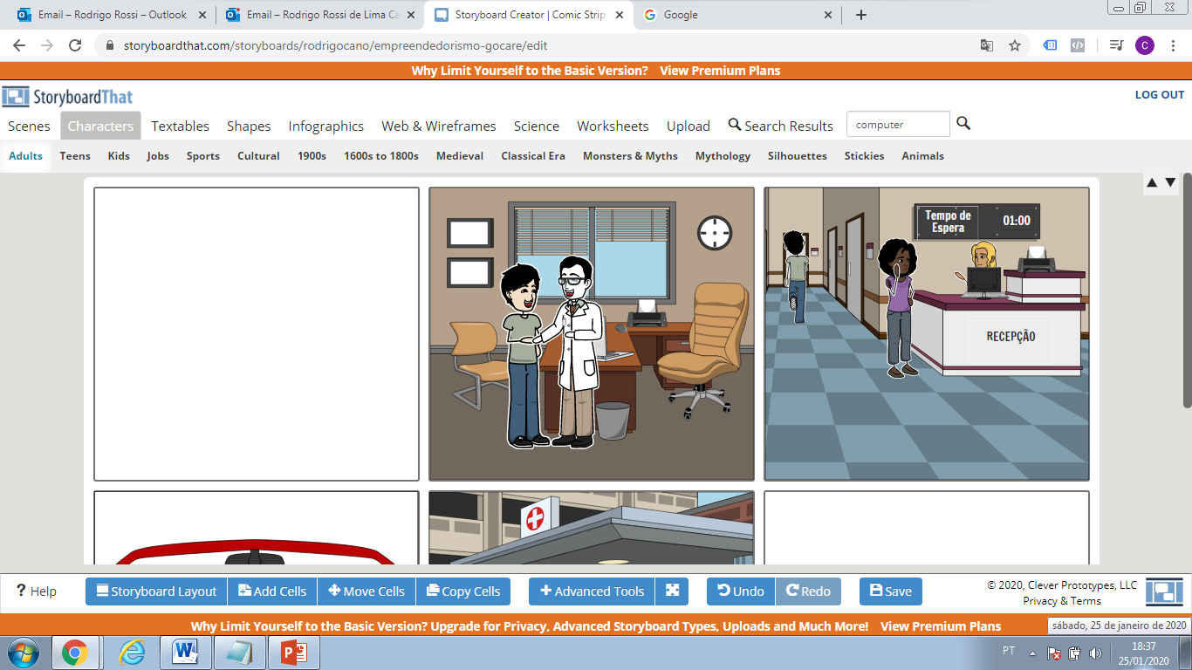
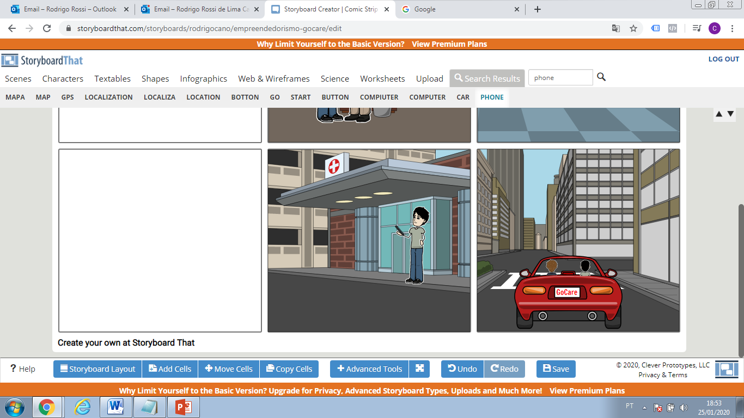
STORYTELLING

Slide 7





MODELO DE NEGÓCIO
20 % valor do deslocamento
Contrato com hospitais e laboratórios

Slide 8
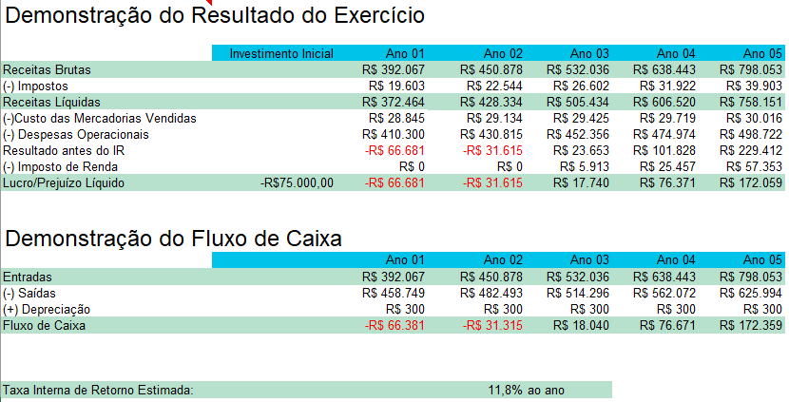
FINANCEIRO

Slide 9
NOSSO TIME
Charles Cavalcante
CEO
Luan Figueiredo
CIO
Rodrigo Rossi
CFO

Slide 10
ROADMAP
MVP1
Tela de Cadastro completo (Nome, Endereço, Convenio Medico, Doenças hereditárias, medicamento continuo, alergia a medicamentos...)
Serviço referente a PRONTO SOCORRO disponível
Especialidade medica disponível
Lista de hospitais da rede do convenio
Credenciar o app aos hospitais
Credenciar o app aos convênios
Paciente seleciona o hospital desejado e aparece o endereço do mesmo para se deslocar até o local.
Demonstração de tempo médio de espera no Pronto socorro dos hospitais.
MVP2
Mapa (Geolocalização) ao selecionar o hospital desejado e demonstra o tempo e distância do deslocamento.
Pré-cadastro, trocar informações com a rede do hospital selecionado e realizar o pré-cadastro.

Slide 11
ROADMAP
MVP3
Após selecionar o serviço, abre-se a lista dos hospitais da rede do convênio demonstrando e é possível solicitar o veículo para deslocamento.
Criação da rede de serviço de transporte.
MVP4
Rede de laboratórios cadastrados para exames.
Habilitar serviço de marcação de exames e resultados.
MVP5
Consumo dos dados dos prontuário do médico referente ao paciente (GoCare).
Objetivo: Identificar novos serviços a ser oferecidos ao paciente (Realização de exames, compra de medicamento).

Slide 12

OBRIGADO

